Slide 1
Vo firme

Slide 2
Dialóg mejl
https://fphil.uniba.sk/fileadmin/fif/katedry_pracoviska/sas/krizom_krazom/lekcie/lekcia_8/L8_01.mp3

Slide 3
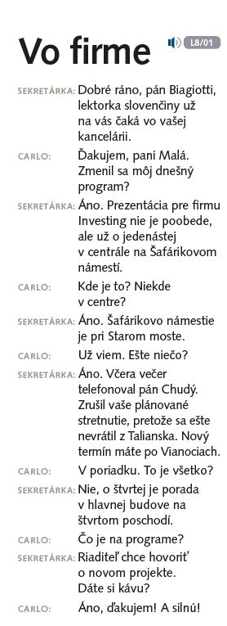
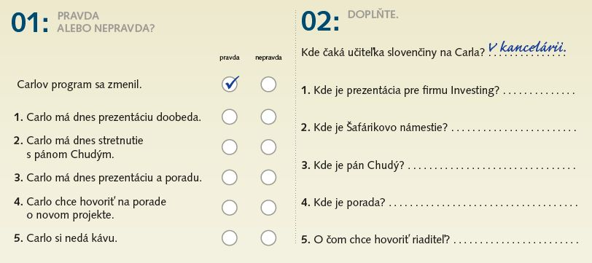

Slide 4
